Slide 1
PROYECTO UNIVERSITARIO • INGENIERÍA INFORMÁTICA
Terminal IoT Inteligente & Analítica con IA
Registro de consumos en tiempo real mediante tarjetas RFID y ESP32-S3 con previsión de demanda basada en Machine Learning
Autores: Alexis Benitez • Carlos Alcaraz • Moisés Zárate
Universidad del Norte

Slide 2
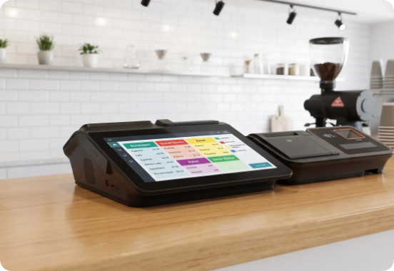
PROPUESTA DE VALOR
Visión General del Sistema IoT
Punto de Registro Ágil
Lectura instantánea de credenciales RFID con retroalimentación audiovisual inmediata.
Telemetría de Precisión
Sincronización horaria exacta vía protocolo NTP para marcas de tiempo confiables.
Analítica Predictiva con IA
Identificación automática de picos de demanda y pronóstico operativo de suministros.

Slide 3



MARCO METODOLÓGICO
Las 5 Fases de Design Thinking
1. Empatizar
2. Definir
3. Idear
4. Prototipar
5. Testear
Identificar fricción en cobros y gestión
Sintetizar reto HMW y objetivos
Diseñar arquitectura ESP32 e IA
Construir POS físico y dashboard
Simular cargas y evaluar precisión

Slide 4
PLANIFICACIÓN DE PROYECTO
Cronograma de Trabajo (Octubre 2026)
07 OCT
14 OCT
21 OCT
28 OCT
Requisitos & Diseño
Desarrollo Inicial
Integración e IA
Pruebas & Demo
Bocetos de interfaz, modelo de base de datos y contrato de API.
Firmware base ESP32-S3, lectura RFID y backend en Python.
Buffer flash offline, gráficos Chart.js y modelo de predicción.
Simulación con múltiples tarjetas y demostración en vivo.

